Slide 1
3장 클러스터 구축
순천향대학교 컴퓨터공학과
20184102 신주용

Slide 2
3장 실습 클러스터 구축
앞의 가상의 클러스터 서버 환경을 자신의 환경에 맞게 구축
가상 머신의 Master 서버에서 임의의 파이썬 데이터 분석 프로그램을
작성하고 실행 하여라.
아나콘다 환경에서 NumPy, Pandas 등 파이썬 데이터 분석 도구를 사용한
임의의 데이터 분석 프로그램을 작성
강의 노트의 참고 자료(1학년 강의 자료) 참조
윈도우 클라이언트에서 주피터 노트북으로 작성하고 실행

Slide 3
설치 및 설정 과정

Slide 4
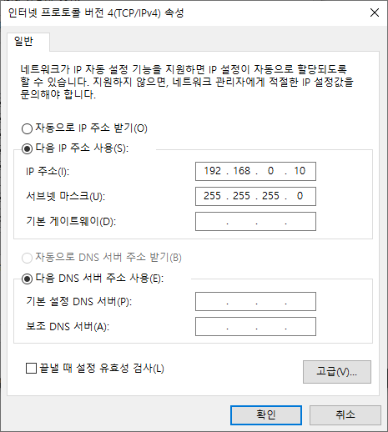
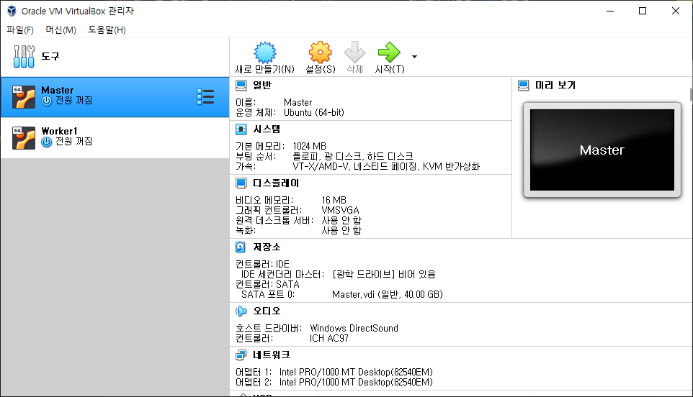
설치 및 설정 과정
버추얼박스에 노드들을 생성하기 전 제어판 옵션에서
IP주소와 서브넷 마스크를 지정해줍니다.

Slide 5
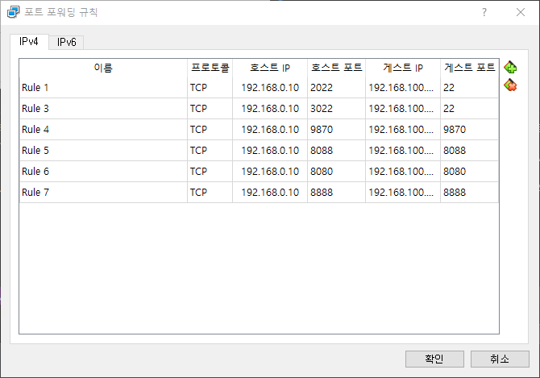
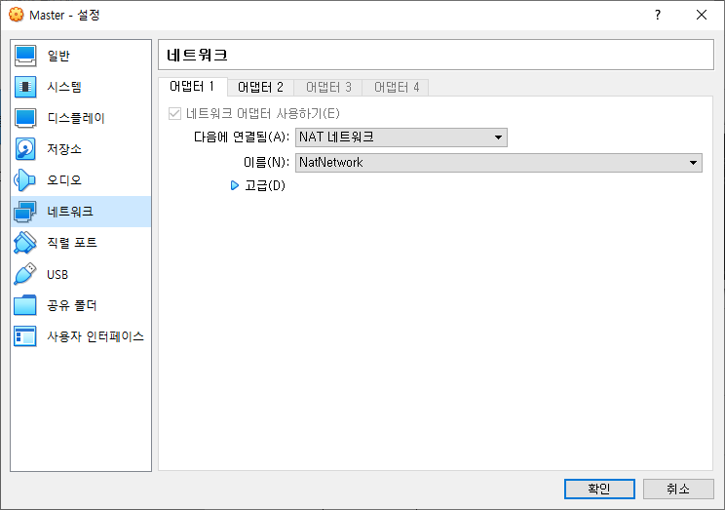
설치 및 설정 과정
외부에서의 접속을 위한 포트포워딩 규칙과
네트워크 어댑터를 설정해줍니다.

Slide 6
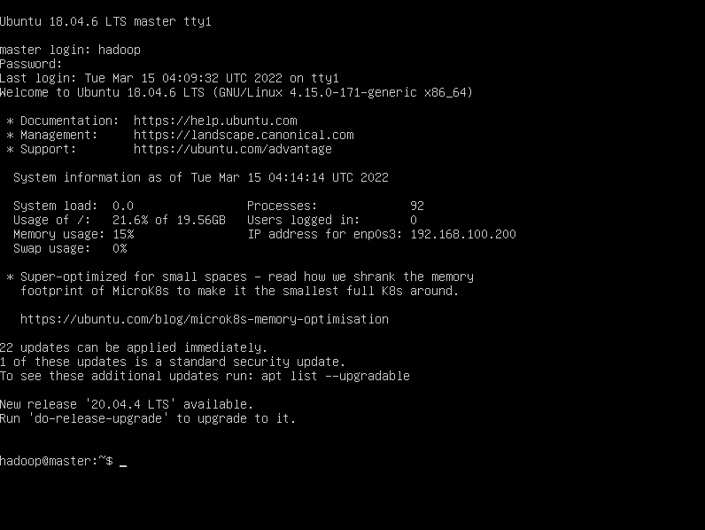
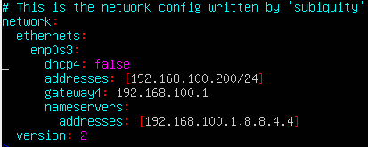
설치 및 설정 과정
우분투 서버를 정상적으로 설치한 모습입니다.
이후 넷플랜에서 서버의 IP주소, 게이트웨이, 네임 서버를 설정해줍니다.

Slide 7
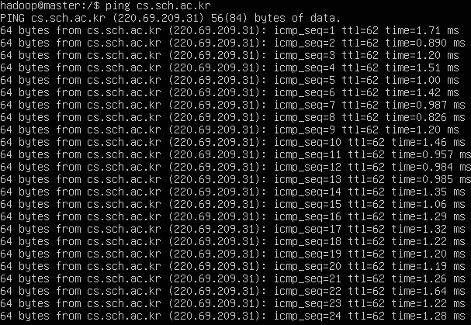
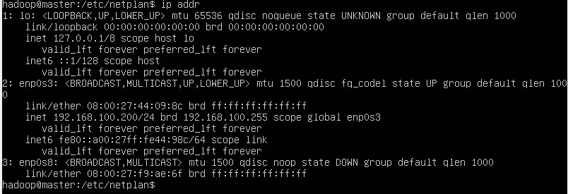
설치 및 설정 과정
Ip addr 명령어를 사용하여 수정된 IP 주소를
확인합니다. 정상적으로 변경된 것을 알 수 있습니다.
Ping 명령어를 사용하여 인터넷 연결과 DNS
서버의 동작도 확인되었습니다.

Slide 8
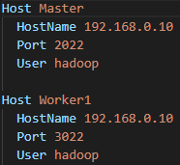
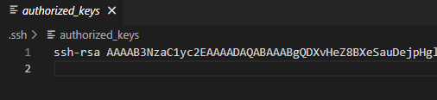
설치 및 설정 과정
Vs코드의 원격 탐색기에서 ssh를 이용해
가상머신에 접속하고
키를 생성해 Authorized_keys에 저장한 모습입니다.
주소를 일일히 입력하지 않도록 config 파일에 해당
주소 들도 저장해주었습니다.

Slide 9
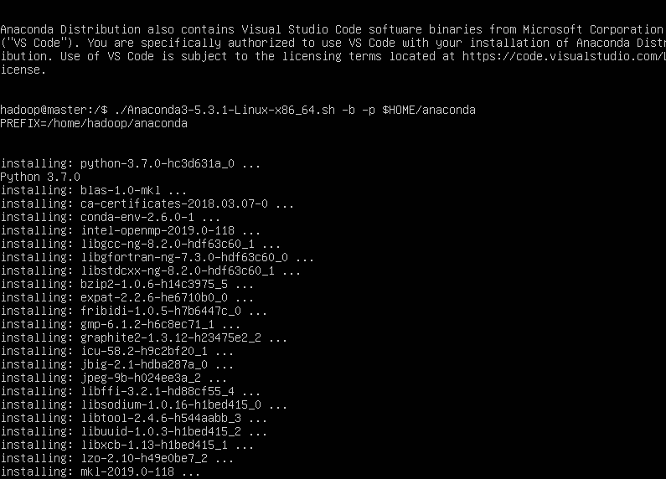

설치 및 설정 과정
가상환경에 아나콘다를 설치하고 bashrc에서
링크를 수정해준 다음
설치가 완료되면 빅데이터 가상환경을 테스트해봅니다.
Base가 자동 활성화되지 않도록 설정해주었습니다.

Slide 10
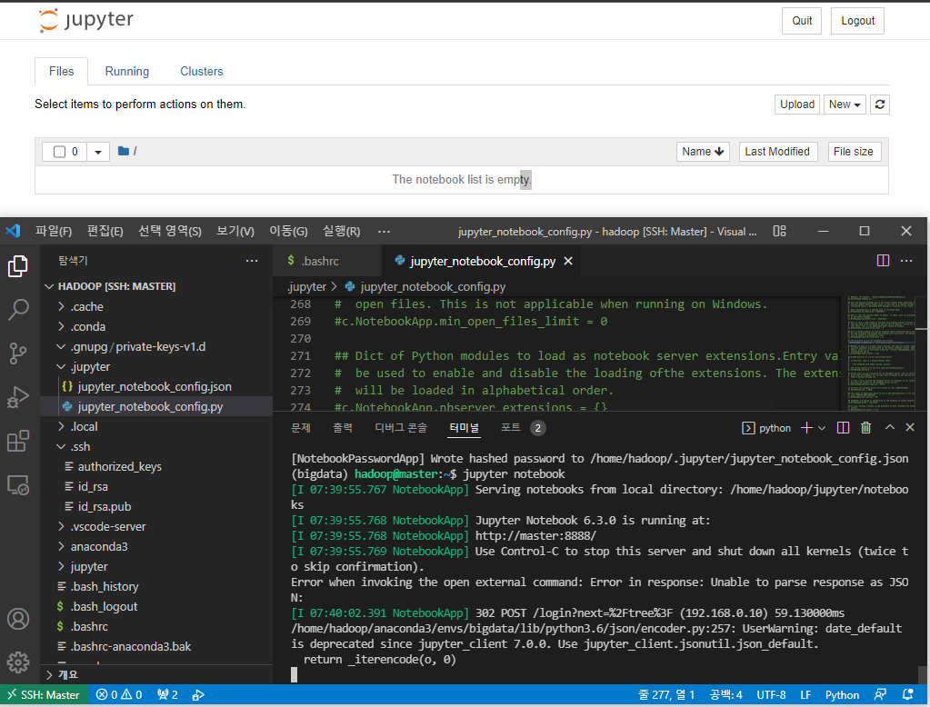
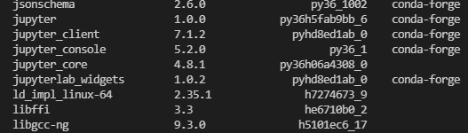
설치 및 설정 과정
아나콘다에 쥬피터가 설치되어 있는 모습입니다.
필요한 numpy등을 이어 설치해준 후
쥬피터를 이대로 사용 할 수 있지만 매번 토큰을
입력하기 번거로우므로 generate-config
명령어를 사용하여
계정 생성 후 패스워드만 입력하면 접속할 수 있도록
설정해줍니다.

Slide 11
임의의 데이터 분석 프로그램

Slide 12
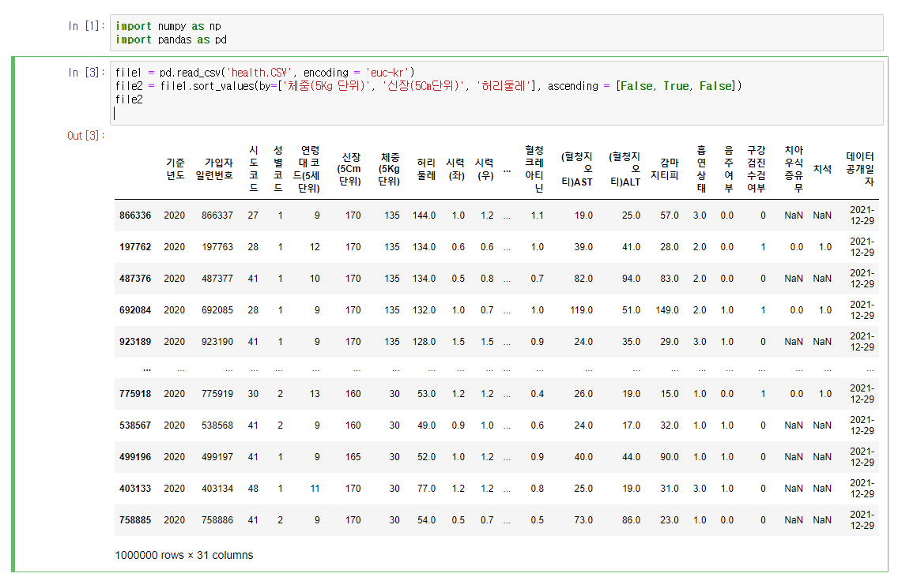
임의의 데이터 분석 프로그램
공공 데이터 포털에서 내려 받은
국민건강보험공단의 건강검진정보
100만 건 입니다.
판다스의 read_csv를 사용하여 파일을
한국어 인코딩 후 가져와 file1에 저장하고
Sort_values에서 3개의 인덱스를 각각
체중이 높은 순, 신장이 작은 순, 허리둘레가 넓은 순으로 가져왔을 때는 필요 없는
정보들이 많습니다.

Slide 13
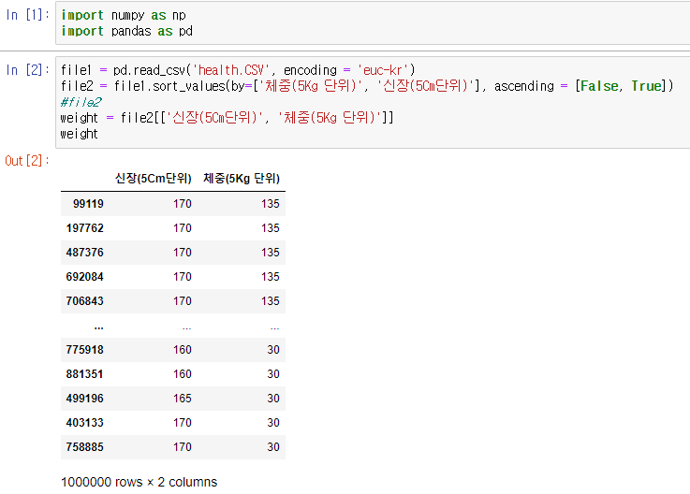
임의의 데이터 분석 프로그램
앞의 코드에서 신장, 체중만 시리즈로 만들어 결과를 출력해보았습니다. 해당 자료로는
정보가 부족하여 조금 더 수정해보았습니다.

Slide 14
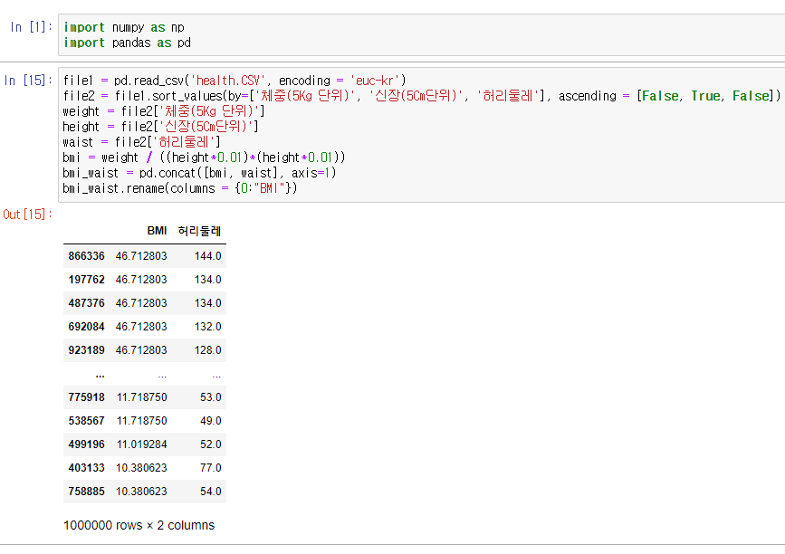
임의의 데이터 분석 프로그램
앞에서 한 것과 같이 3개의 행을 추출하여
Bmi를 계산하여 저장해주고, 그것을 concat에 axis =1로 설정해주어
두개의 행을 가로로 붙입니다. 이것은 데이터프레임이 아니기에 rename을 통해
이름을 BMI로 설정해주어 출력할 때 제목에서 0이 나오는 것을 방지합니다.

Slide 15
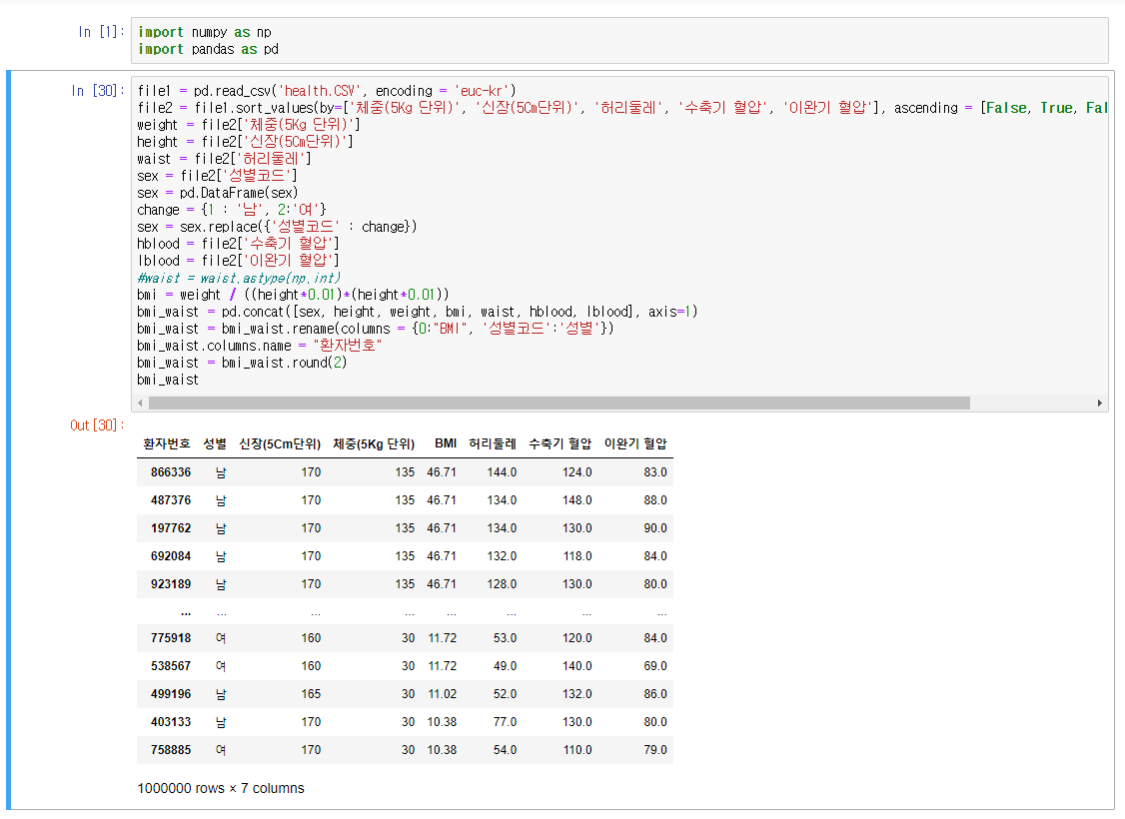
임의의 데이터 분석 프로그램
이전의 버전에서 성별이 1,2로 나오는 것이
직관적이지 않아 replace를 사용하여 1을 남성,
2를 여성으로 수정하였습니다.
성별을 위와 같이 받아오면 데이터프레임이 아닌 시리즈로
받아오게 되어 replace등의 메서드가 작동하지 않아
데이터프레임으로 지정해주었습니다.
앞에서는 받아오지 않은 혈압 정보를 받아오고, 동일하게 concat과 rename을 이용하여 합치고 제목을
설정해주었습니다.
첫번째 인덱스의 제목이 비어있어 환자번호로 지정해주고
BMI를 소수점 둘째자리까지 출력할 수 있도록
설정해주었습니다.

Slide 16
감사합니다

